Slide 1
使用自動化部署改善Microservice上線的時間：以ezScrum為例
研究生：廖建翔
國立台北科技大學 資訊工程系
指導教授：謝金雲、鄭有進
201//
Notes:
各位教授.同學大家好 我是廖振傑
我的報告 題目是…

Slide 2
大綱
研究背景與動機
研究目標
背景知識
自動化部署方法
案例實作
結論與未來展望

Slide 3
大綱
研究背景與動機
研究目標
背景知識
自動化部署方法
案例實作
結論與未來展望

Slide 4
研究背景與動機
每次發佈服務時必須做編譯、打包、部署的三件事情，這些過程以手動的
方式容易出錯且缺乏管理，當服務數量增加時，要花費的時間也相對地增
加。
Notes:
當服務數量增加，工作量也就相對的增加。
因此本論文提出一個的自動化的方法來，藉此改善軟體強健度。

Slide 5
大綱
研究背景與動機
研究目標
背景知識
研究方法
案例實作
結論與未來展望

Slide 6
研究目標
提出自動化部署的方法。
將此方法套用在ezScrum 上，減少軟體上線所花費地時間。

Slide 7
大綱
研究背景與動機
研究目標
背景知識
研究方法
案例實作
結論與未來展望

Slide 8
背景知識
Jenkins :
Jenkens是一個開源軟體提供持續整合的工具，它可以構建自動化的持續
整合的環境，版本控制的管理軟體，。
Docker

Slide 9
研究方法

Slide 10
自動化部署

Slide 11
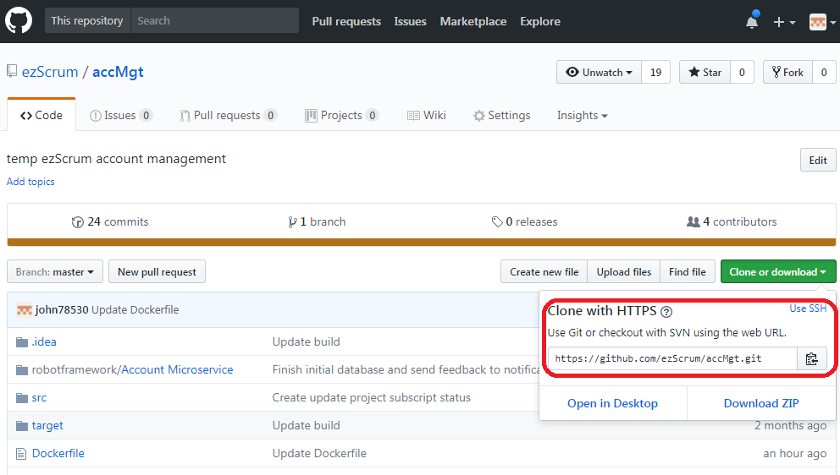
手動部署做法
手動部署要經過的步驟 :
1.從Github下載程式碼 :

Slide 12
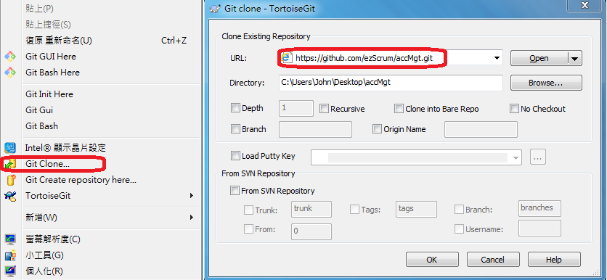
Notes:
使用TortoiseGit下載程式碼

Slide 13
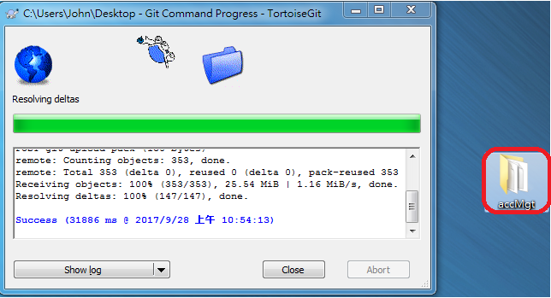
Notes:
下載完成產生的檔案

Slide 14
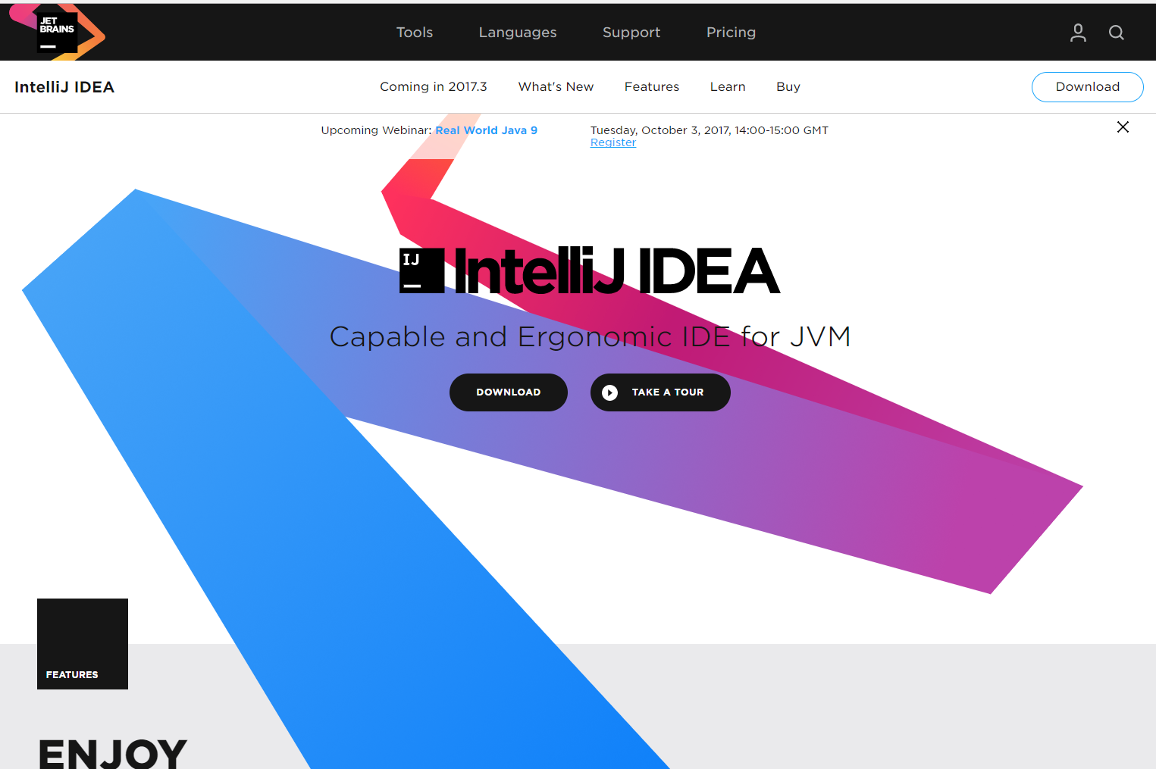
2.下載與安裝要編譯與執行的IDE : IntelliJ IDEA

Slide 15
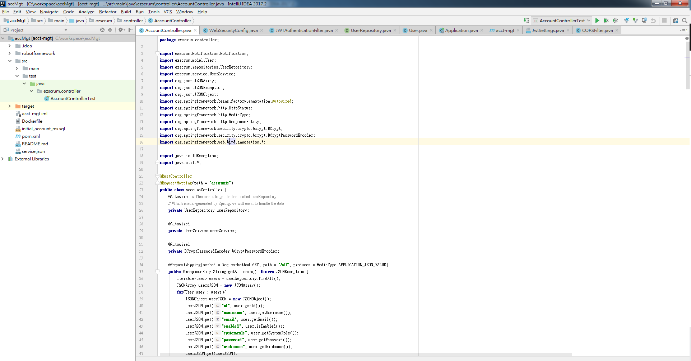

Slide 16
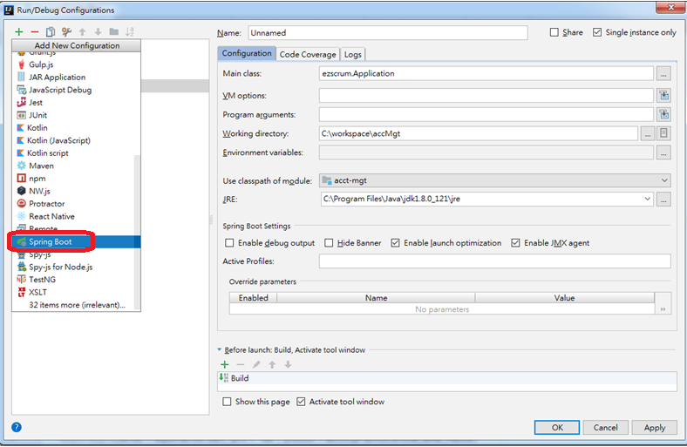
3.設定要執行環境變數(Spring boot)

Slide 17
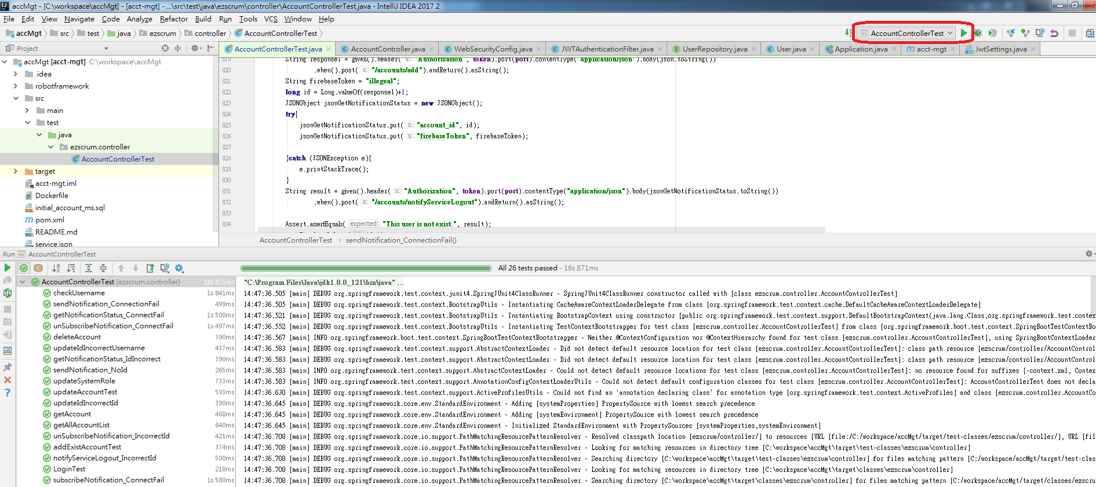
4.跑Unit Test

Slide 18
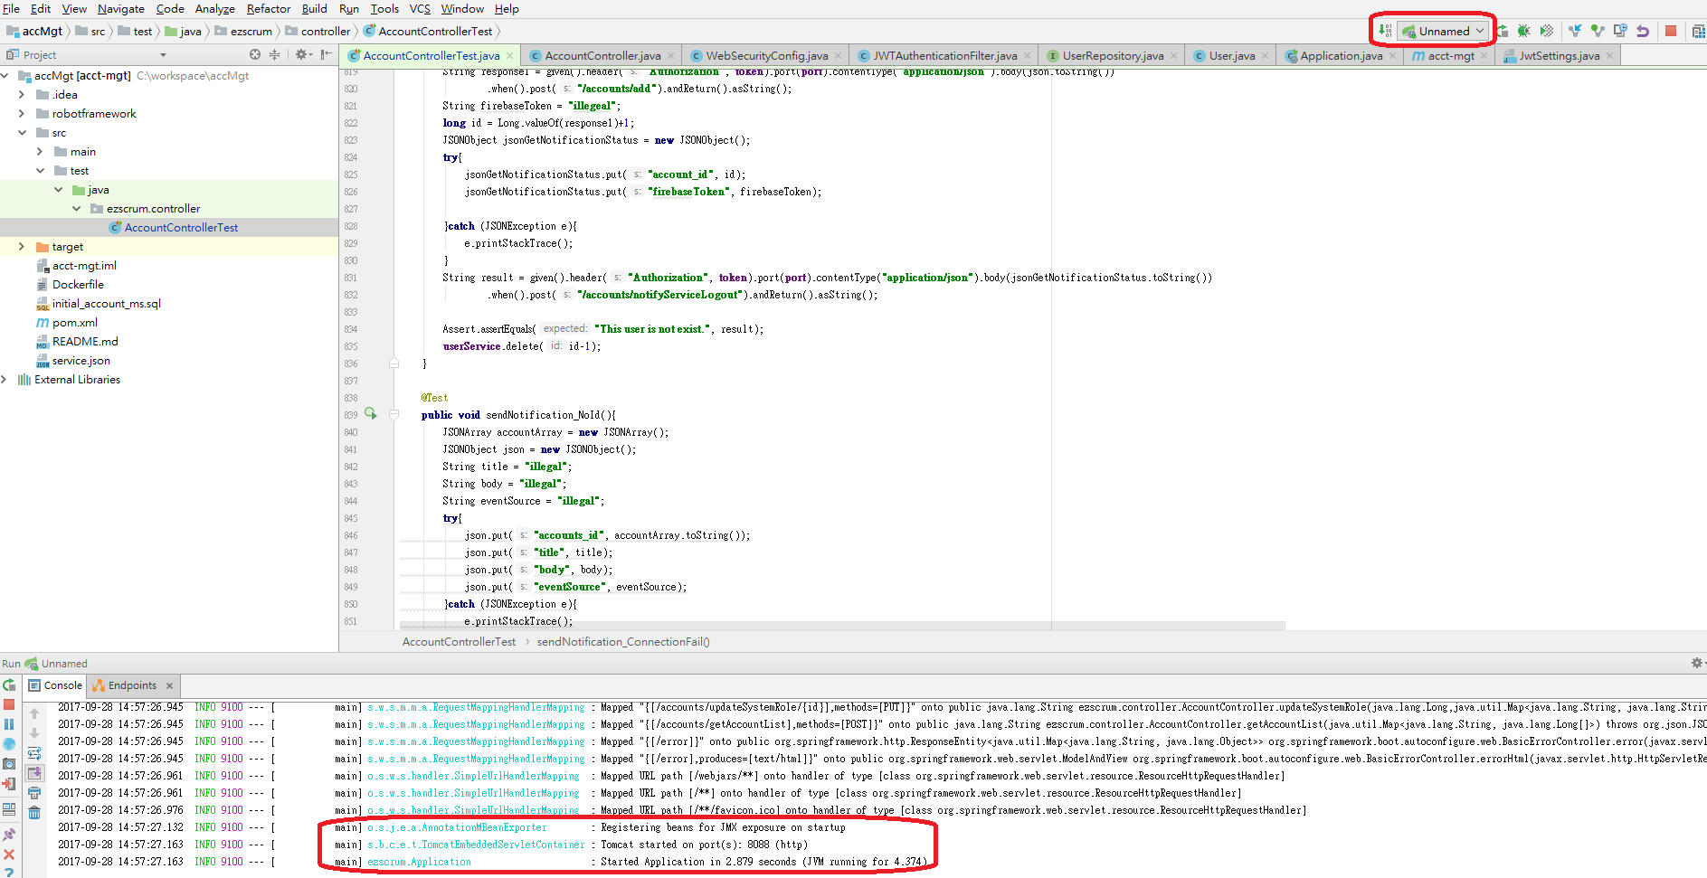
5.啟動Service

Slide 19
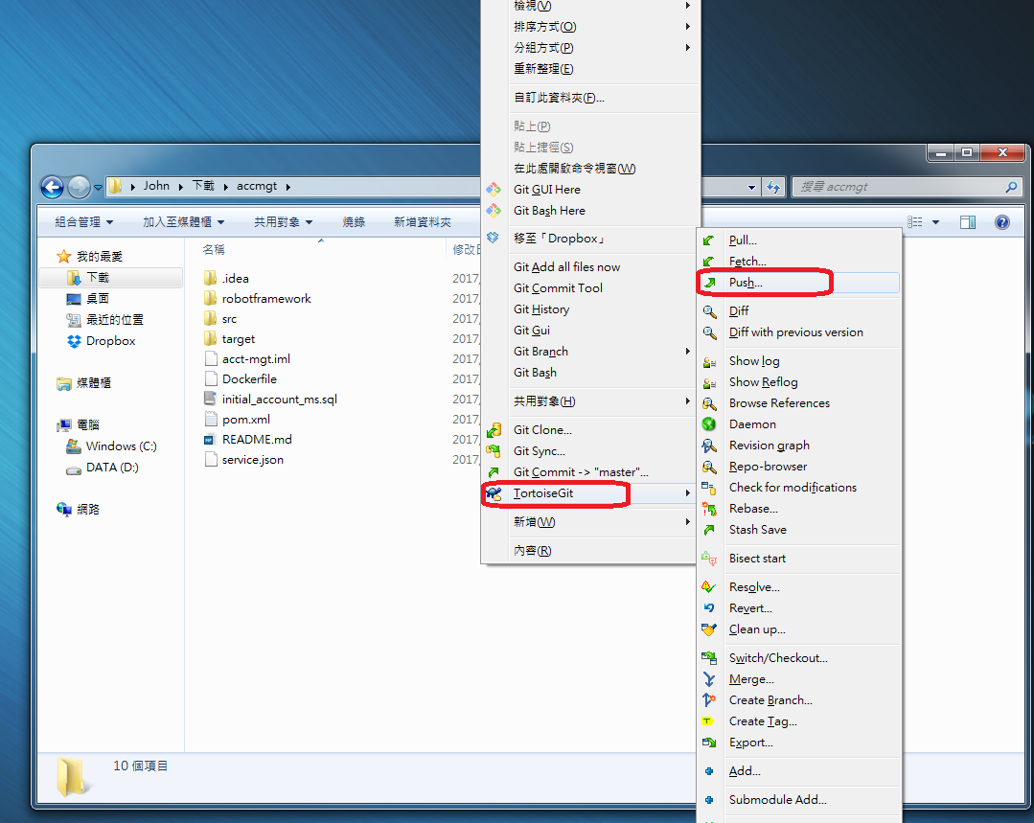
自動部署做法
1.Git change push to Github

Slide 20
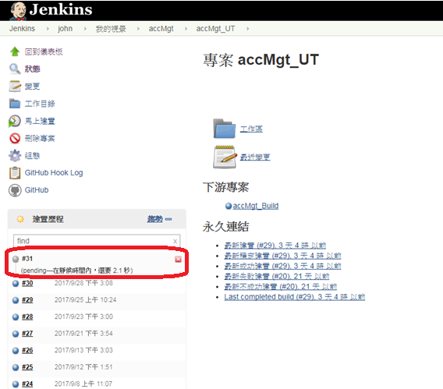
2.觸發Jenkins

Slide 21
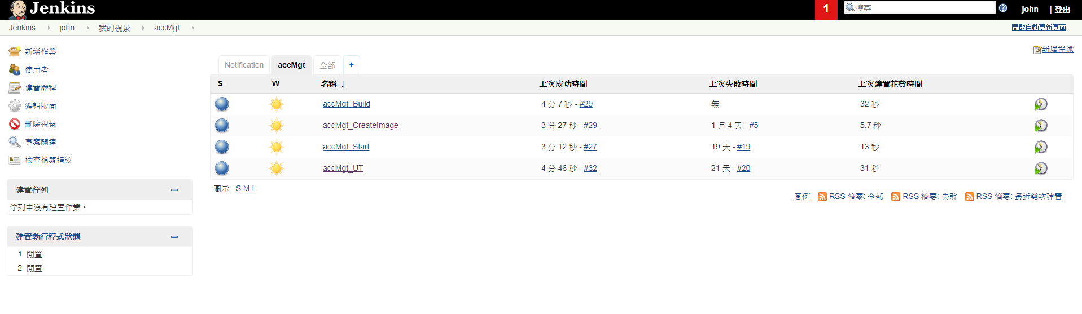
3.Unit Test -> Build jar file -> docker create image -> 自動啟動Service

Slide 22
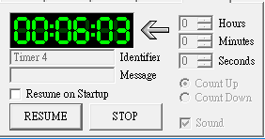
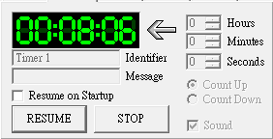
手動部署
 | Account Management | Notification
時間 | 約6分3秒 | 約8分6秒

Slide 23
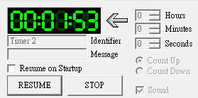
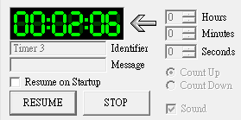
自動部署
 | Account Management | Notification
時間 | 約1分53秒 | 約2分6秒

Slide 24
比較
 | 手動部署 | 自動部署
步驟 | 1.從Github下載程式碼 2.下載與安裝IDE 3.設定環境變數 4.跑Unit Test 5.啟動Service | Git change push to Github Unit Test -> Build jar file -> docker create image -> 自動啟動Service
所花的時間差 | 大約10分

Slide 25
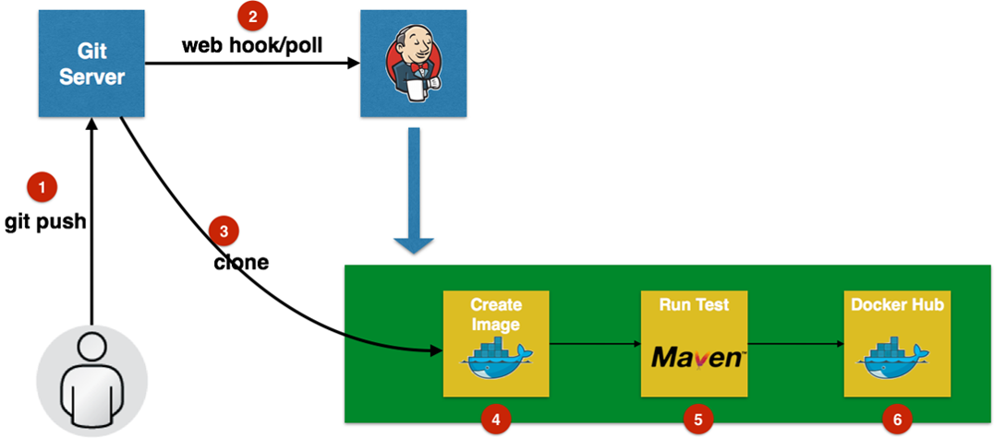
自動化部署流程

Slide 26
我的做法
1.當使用者在AccountManagement、Notification的兩個Service修改Code並
Push到Github上時，Jenkins接收通知自動跑Unit Test。
2.使用Maven指令將Service建置、編譯與打包成可以執行jar包。
3.使用Docker把jar包放入Docker的Image中。
4.使用Dockerfile建置Docker的Image並指定Image要部署的port號。
5.在Jenkins中自動啟動Service。
6.設計驗收測試確認Service已經啟動並與ezScrum連上線。
Notes:
映像(Image)是唯讀的不可修改，一個Image可以產生出多個不同的容器(Container)。
容器是映像的可寫層。
貢獻 : 讓jenkins自動跑Unit Test，使用Docker指定要部署的port號，寫驗收測試確認服務已和ezScrum連上線。

Slide 27
DevOps
Development(開發)
Operation(維運)
目標 : 加快服務改版的速度
提出快速的交付、部署與得到使用者的回饋的觀念與工具
開發人員也可以專注在產生更有品質的程式碼，避免之後不停的修補
程式碼
CALMS :
文化(Culture) : 開發多去想維運面，維運多去想開發面。
自動化(Automation) : 需求的潤滑劑。
精實(Lean) : 精實軟體開發。
測量(Measurement) : 提示團隊如何做更正確的改善。
分享(Sharing) : 增加團隊透明度。
Notes:
自動化表示需求丟給開發人員開發完後，有了自動化測試，很快就會滑到準備上線；有了自動化佈暑，一不小心就滑到上線了。
測量出來的數據也能分享給團隊所有人，讓開發人員與測試人員，甚至是業務人員都能根據數據做出最好的決策

Slide 28
1.使用Jenkins連結github專案，自動跑專案的UT，
2.使用Docker將服務產生的Jar包產生成Image
3.Jenkins自動啟動服務
4.撰寫驗收測試驗證服務已連上線

Slide 29
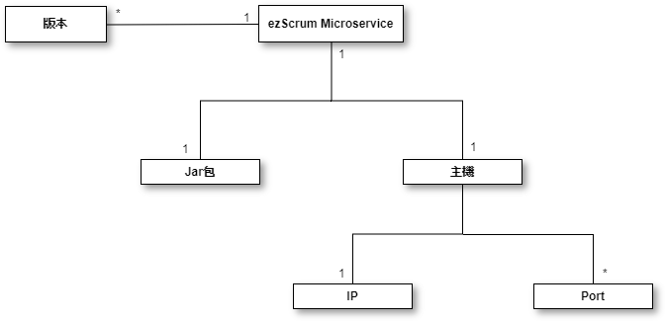

Slide 30
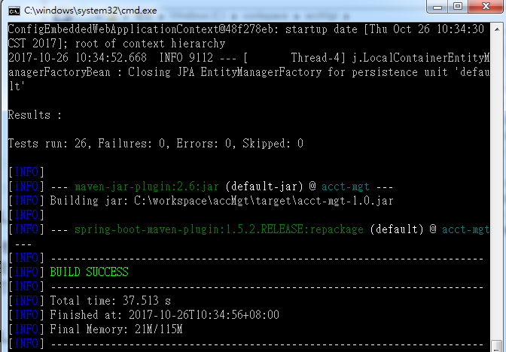

Slide 31
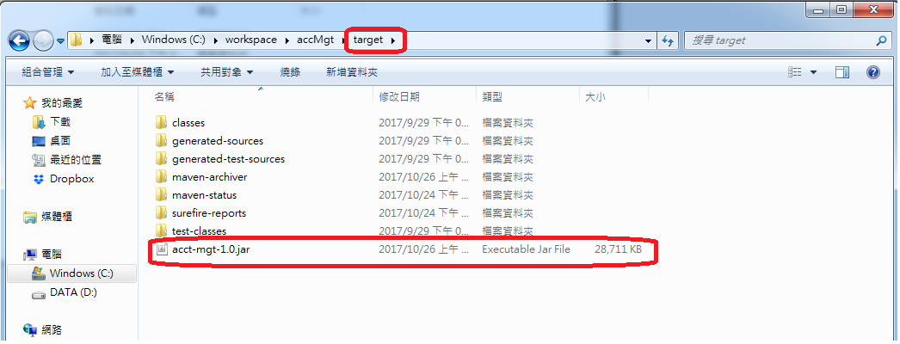

Slide 32
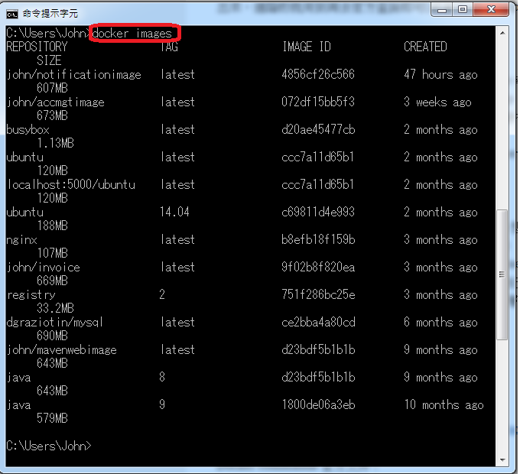

Slide 33
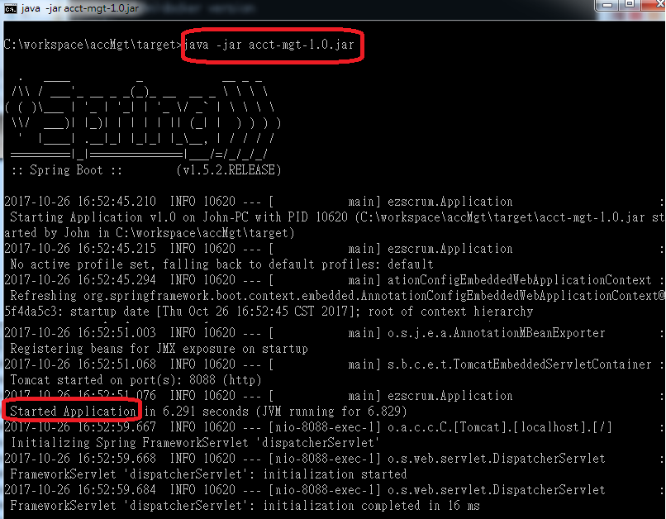

Slide 34
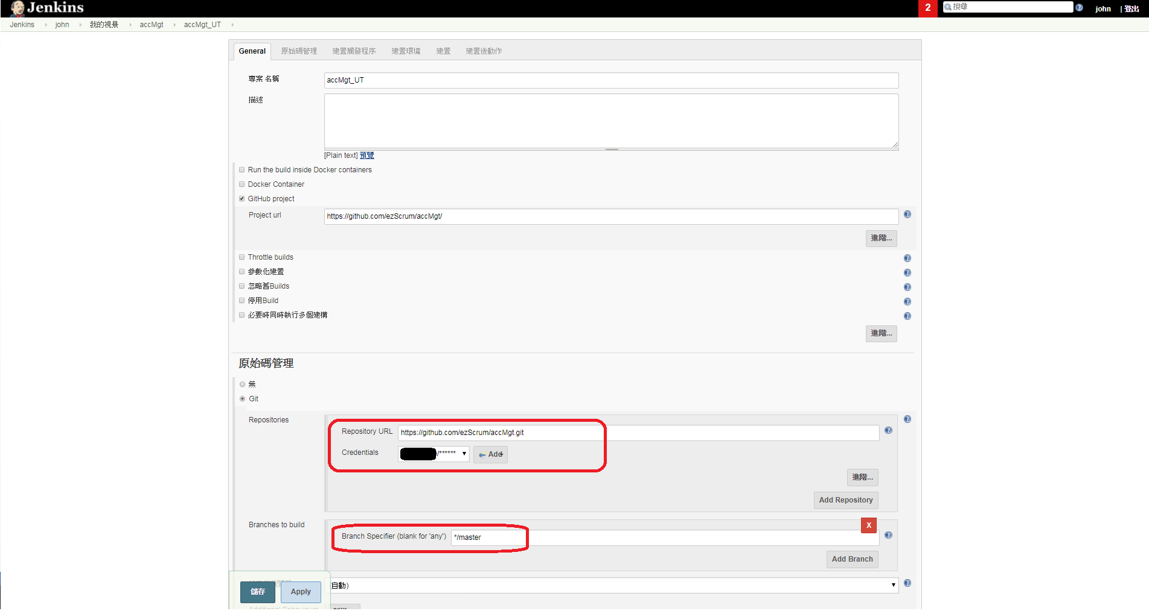

Slide 35
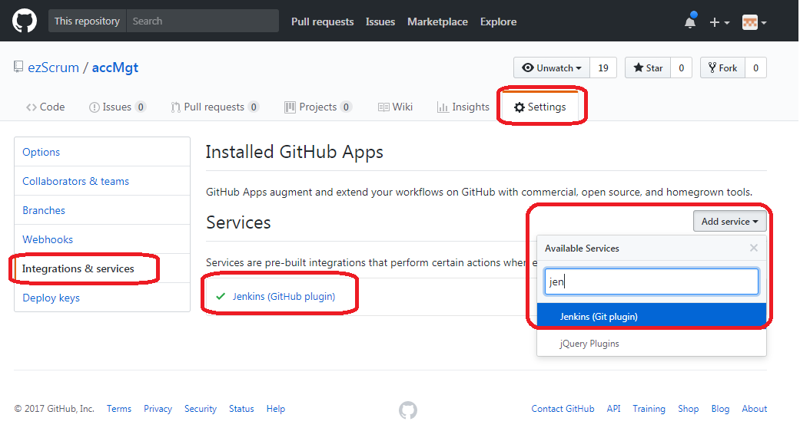

Slide 36
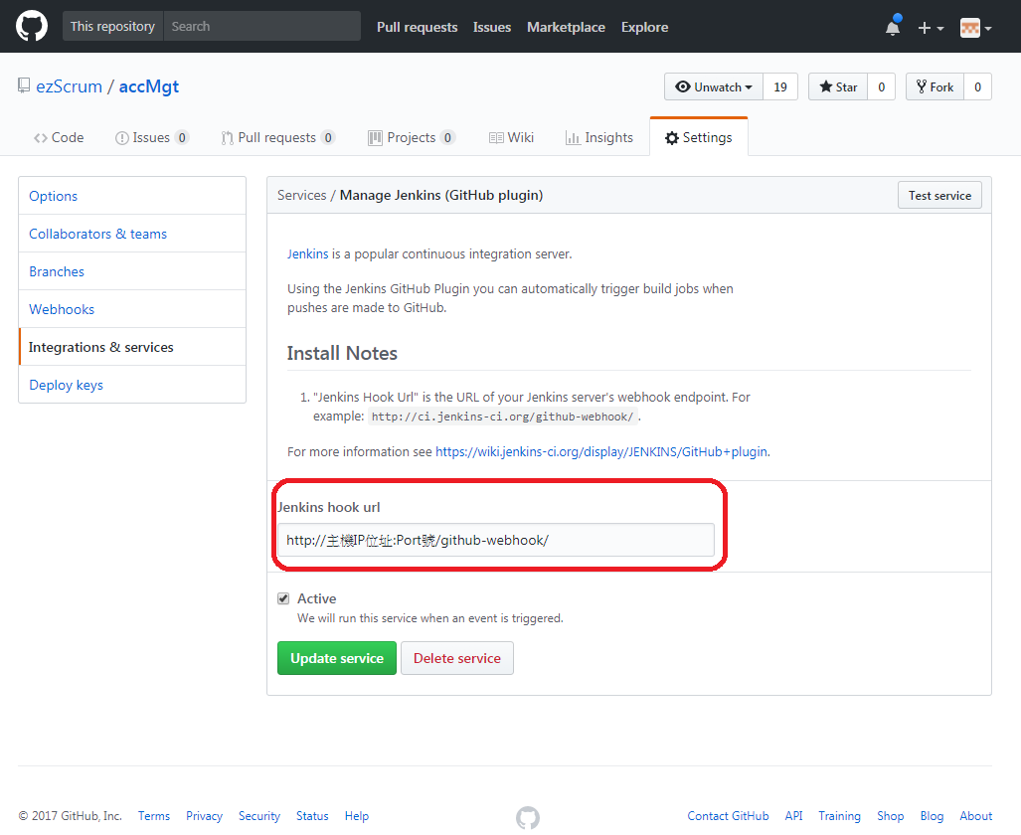

Slide 37
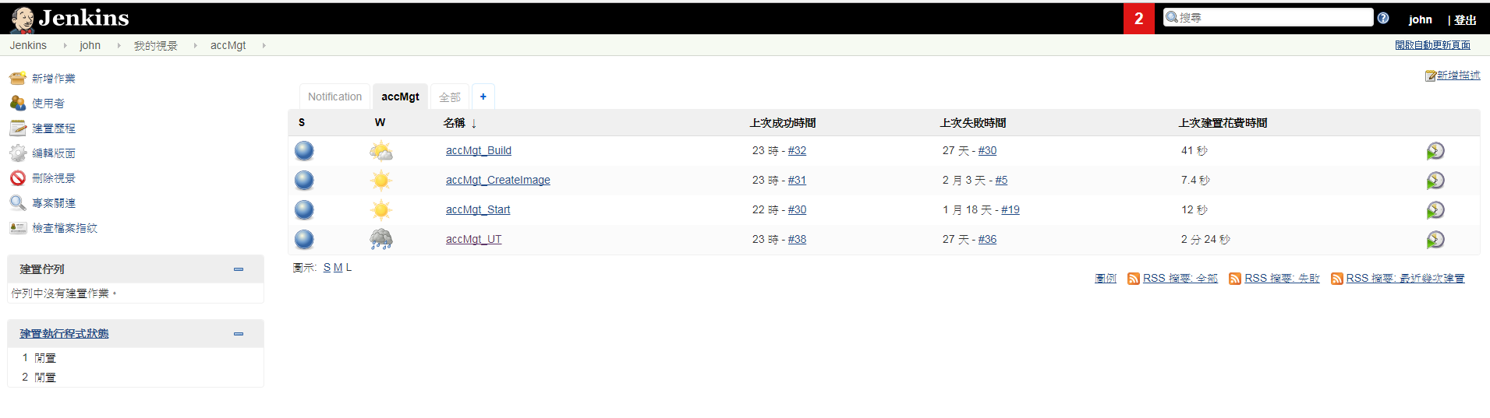

Slide 38
